Slide 1

文件服务平台上线总结
通讯研发李艳鹏
2015-01-15

Slide 2

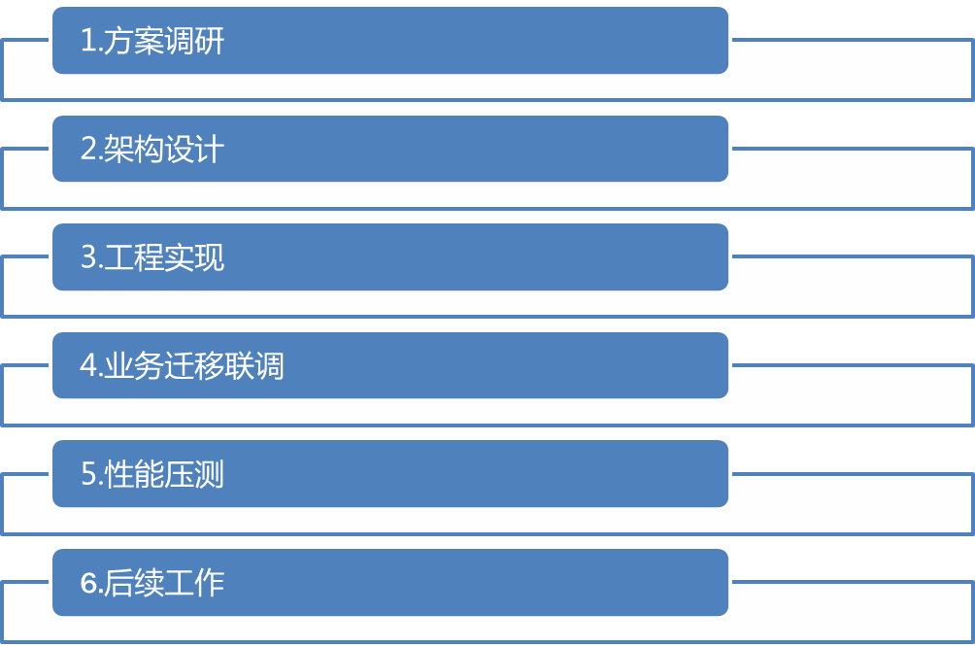
目录
Notes:
现状、目标（需求）、挑战、方案（几种，智能Feed、权值计算、）

Slide 3
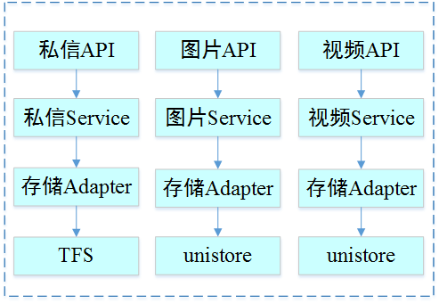
一.方案调研
  业务引擎单一，存在单点故障
  业务与引擎绑定，灵活性差
  代码复用率低
  接口差异性大，扩展困难
适配

Slide 4
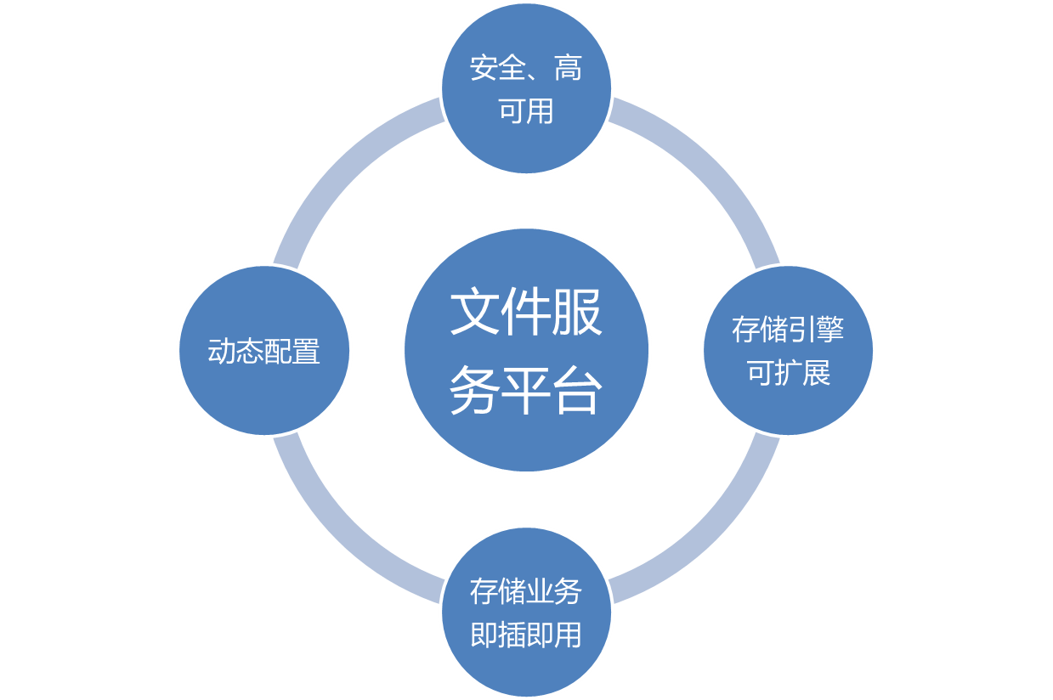
一.方案调研

Slide 5
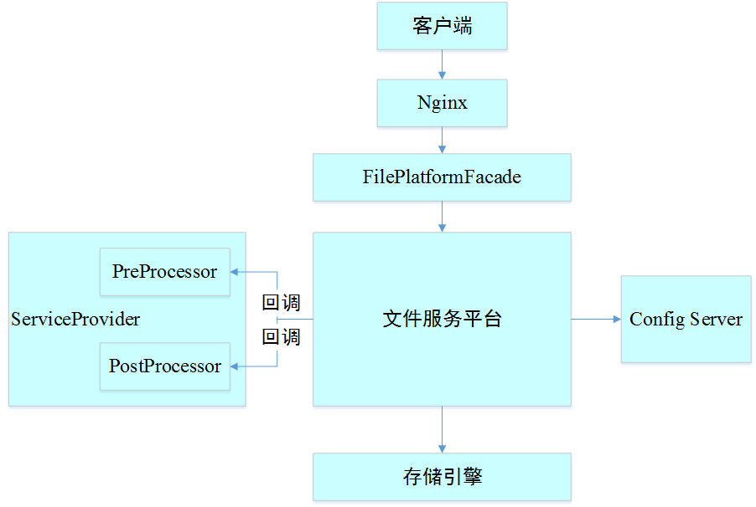
二.架构设计

Slide 6
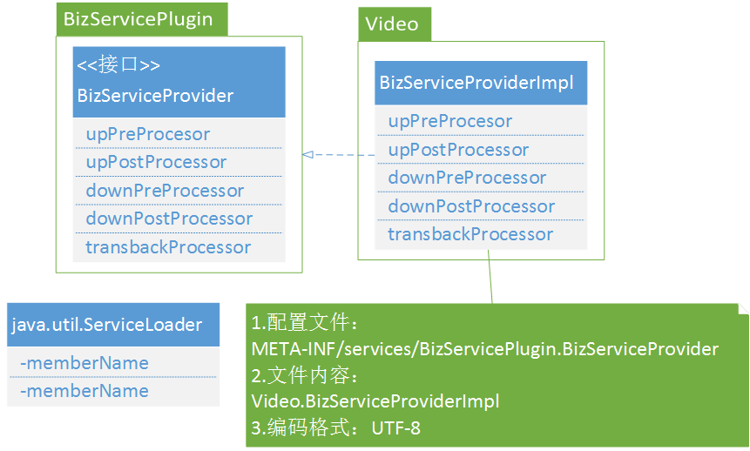
三.工程实现
插件加载

Slide 7
三.工程实现
插件加载
优点
  模块之间不对实现类硬编码，服务实现类可插拔
  Java原生API，足够简单
缺点
  ServiceLoader开始只是加载类，实例化要到第一次用的时候

Slide 8
三.工程实现
接口重构
  问题：对接口的改动实现繁琐；接口层级不清，调用混乱；
  改造一：理清接口操作的角色：filemeta、uploadContext、EngineConfig、BizConfig，根据角色定义接口，在需要操作该角色的地方继承或者实现相应接口即可
  改造二：将CacheService、DAOService、ConfigService封装到DalService中，所有对缓存、数据库以及Config Server的操作只需调用DalService即可实现

Slide 9
三.工程实现
项目拆分
  问题：项目臃肿，各模块界限不清；打包麻烦
  方案：将项目拆分成三个工程，framework、biz、adapter，并且三个工程各自包含一些子工程
  效果：提高了代码复用率，结构清晰，打包方便
循环依赖的解决
  问题：fileplatform-common←→ServiceProvider/EngineAdapter
  原因： fileplatform-common包中有插件加载模块，该模块依赖插件接口定义模块，但是插件接口定义模块又依赖于fileplatform-common中的bean定义
  方案：将插件加载模块提取出来单独做成一个子工程

Slide 10
三.工程实现
缓存结构优化
  问题：缓存IO量大；序列互和反序列化繁琐
  方案：合并FileMeta和UploadContext；不存对象，改成直接存储字段
  效果：减少了缓存IO次数，简化序列化和反序列化操作

Slide 11
三.工程实现
高可用改造
  问题：对资源强依赖，主要表现在对ConfigServer的强依赖；缺失监控；缺少降级策略等
  方案：增加降级开关，包括数据库降级、引擎降级、业务降级；增加引擎白名单，可以在切换引擎之前测试副引擎状态；增加监控日志，包括profile和scribe；配置预加载
  效果：提高了可用性

Slide 12
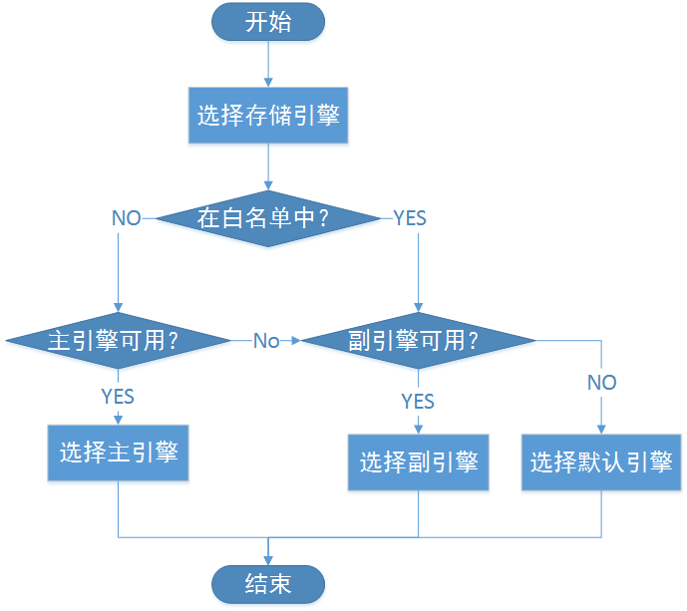
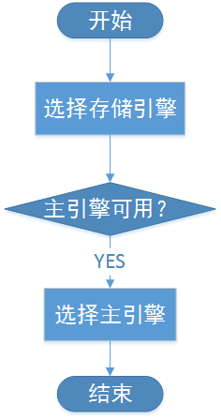
三.工程实现
引擎策略

Slide 13
四.业务迁移联调
主要迁移两种业务：短视频和长微博。
接口参数对齐。
接口返回值对齐。
异常处理以及异常代码。
Response信息对齐。
日志和监控。
开关、降级、白名单等改造。

Slide 14
五.性能压测
测试环境
  使用10.77.108.123:8001测试环境，测试服务器配置为12核CPU，16G内存。
  使用的存储引擎：unistore
  测试用例运行在测试环境本地，即没做网络IO测试。
压测结果
接口 | 文件大小 | 平均qps | 平均耗时
object_show_upload | 7K、27K | 500 | 200ms
init |  | 500 | 50ms
upload | 5M，单片大小64K | <600 | 60ms

Slide 15
六.后续工作
跟进线上服务状态，排查处理线上问题。
梳理前期业务迁移遗留问题，优化代码。
完善后台管理功能，做UI界面。
对已接入业务做下行支持。
抽象接口适配逻辑，完善该部分功能。
丰富存储引擎策略。
考虑接入私信附件业务。

Slide 16


